Slide 1
PRÁCTICA 1
ANÁLISIS DE EFICIENCIA DE ALGORITMOS REALIZADO POR:
Nikita Stetskiy
Alejandro Pinel Martínez
Guillermo Palomino Sanchez
Pablo Lomabardero Ros
Miguel Ángel Campos Cubillas

Slide 2
EFICIENCIA EMPÍRICA

Slide 3
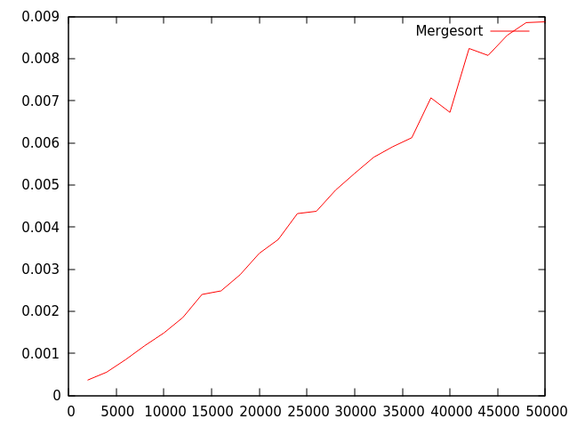
Mergesort
(2000-50000), intervalos de 2000
Eficiencia O(n log n)

Slide 4
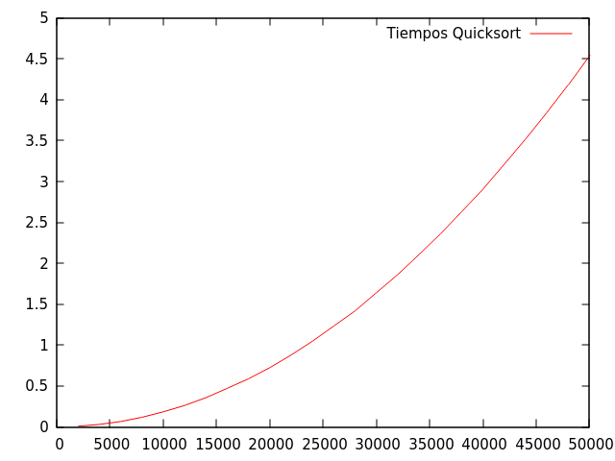
Quicksort
(2000-50000), intervalos de 2000
Eficiencia O(n log n)

Slide 5
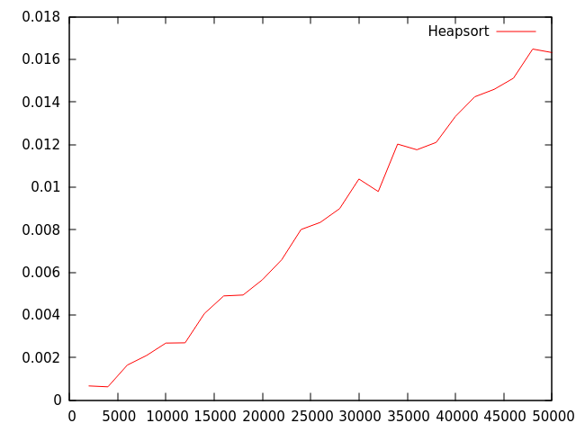
Heapsort
(2000-50000), intervalos de 2000
Eficiencia O(n log n)

Slide 6
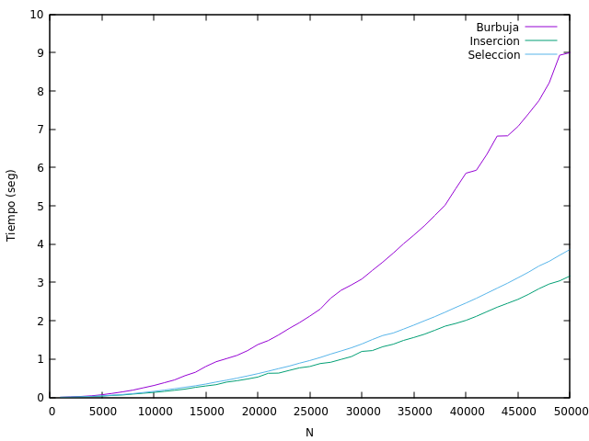
Burbuja, Inserción
y Selección
(2000-50000), intervalos de 1000
Eficiencia O(n²)

Slide 7
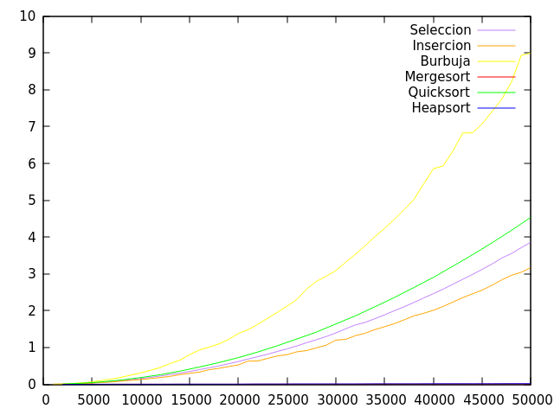

Slide 8
Conclusiones
Se puede comprobar que Quicksort es muchísimo menos eficiente que Mergesort y Heapsort.
Sobre los algoritmos de ordenación básicos, podemos notar la diferencia entre la burbuja (el algoritmo más ineficiente), selección y el más rápido, inserción. En concreto, inserción es 3 veces más rápido que la burbuja y un 24% más eficiente que selección.
Se puede observar de forma directa la gran diferencia que existe en el tiempo consumido. Mientras que los algoritmos de O(n²), es decir, burbuja, inserción, quicksort y selección, tienen una pendiente pronunciada y alcanzan tiempos de ejecución bastante altos en los tamaños mayores, los de O(nlog(n)), mergesort y heapsort, tienen un ritmo de crecimiento mucho más lento y se quedan muy lejos de los tiempos de ejecución de los otros cuatro algoritmos.

Slide 9
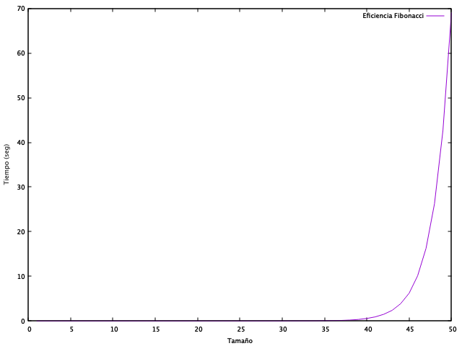
Fibonacci
(1-50), intervalos de 1
Eficiencia 1,618^{n}

Slide 10
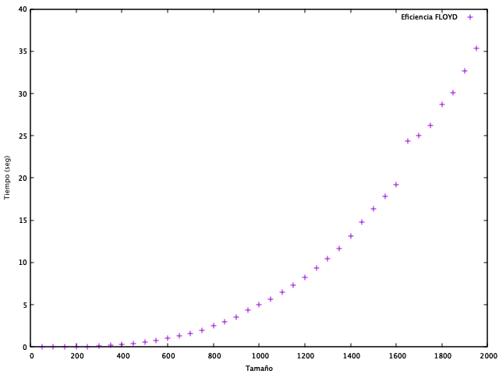
Floyd
(0-2000), intervalos de 50
Eficiencia O(n³)
)

Slide 11
Conclusiones
Floyd casi es el algoritmo más lento de ordenación al ser exponente 3, pero le supera fibonacci con exponente n. Mientras que en un minuto Floyd llega a 2000, Fibonacci solo a 50.
Por eso es necesario tomar pruebas con un intervalo muy amplio para no enfocarse solo en los elementos pequeños y sus tiempos respectivamente.

Slide 12
2. RESULTADOS DE EFICIENCIA TEÓRICA
Mergesort f(x)=c0*x*log(c1*x)
Quicksort f(x)=a0*x*x+a1*x+a2
Heapsort f(x)=c0*x*log(c1*x)
Burbuja, Inserción y Selección f(n) = a0*x*x+a1*x+a2
Floyd f(x) = a0*x*x*x+a1*x*x+a2*x+a3
Fibonacci f(x) = 1.618**x*a0

Slide 13
4. EFICIENCIA HÍBRIDA

Slide 14
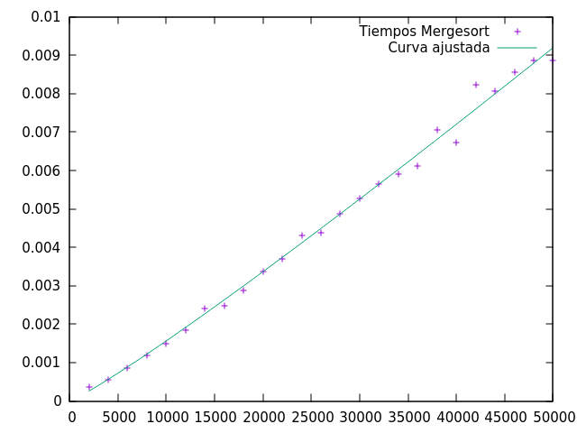
Mergesort
(2000-50000), intervalos de 2000
Eficiencia O(n log n)

Slide 15
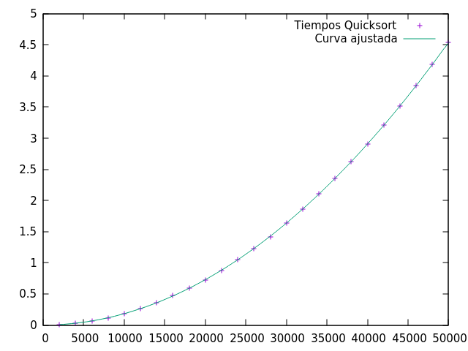
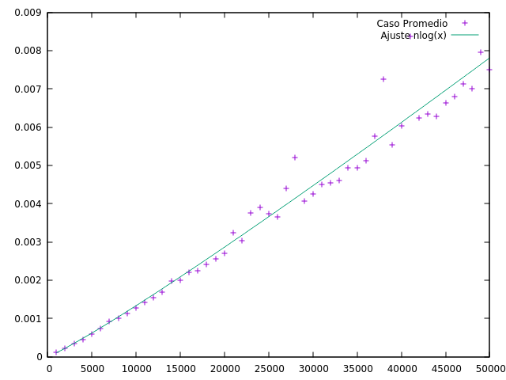
Quicksort
(2000-50000), intervalos de 2000
Eficiencia O(n log n)

Slide 16
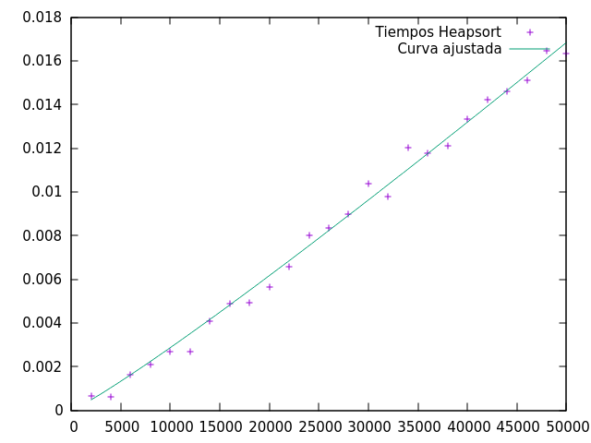
Heapsort
(2000-50000), intervalos de 2000
Eficiencia O(n log n)

Slide 17
Comparación eficiencia algoritmos O(nlog(n))
Mergesort:
Final set of parameters Asymptotic Standard Error
======================= ==========================
c0 = 1.71475e-08 +/- 4.389e-09 (25.6%)
c1 = 0.907613 +/- 2.421 (266.7%)
Heapsort:
Final set of parameters Asymptotic Standard Error
======================= ==========================
c0 = 3.14105e-08 +/- 8.812e-09 (28.05%)
c1 = 0.907613 +/- 2.653 (292.3%)

Slide 18
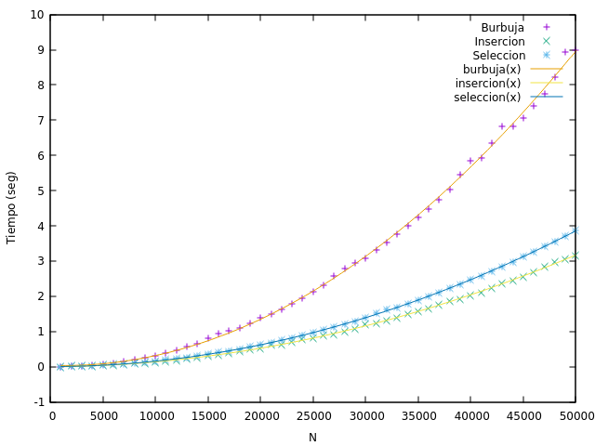
Burbuja, Inserción
y Selección
(2000-50000), intervalos de 1000
Eficiencia O(n²)

Slide 19
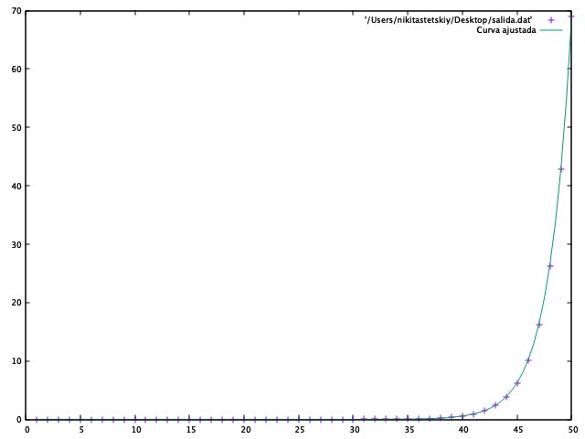
Fibonacci
(1-50), intervalos de 1
Eficiencia 1,618^{n}

Slide 20
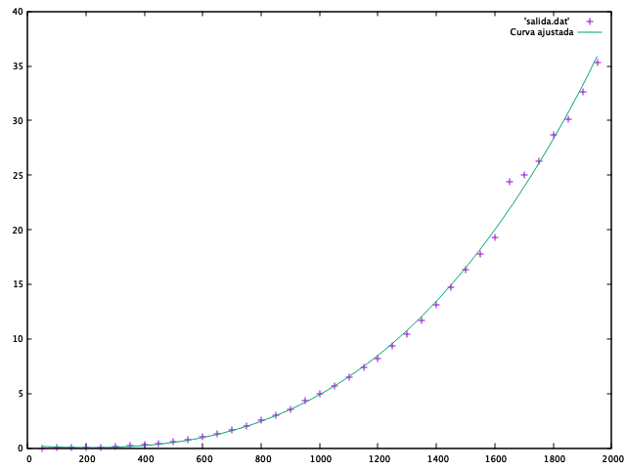
Floyd
(0-2000), intervalos de 50
Eficiencia O(n³)
)

Slide 21
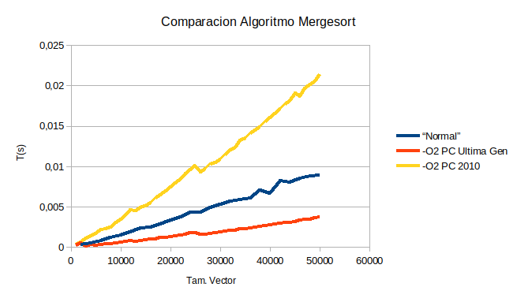
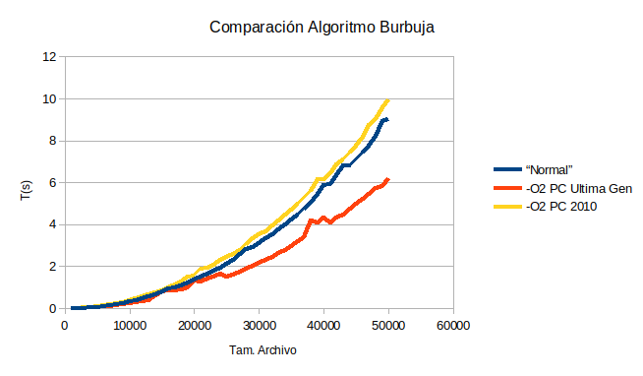
6. PRINCIPIO DE INVARIANZA

Slide 22
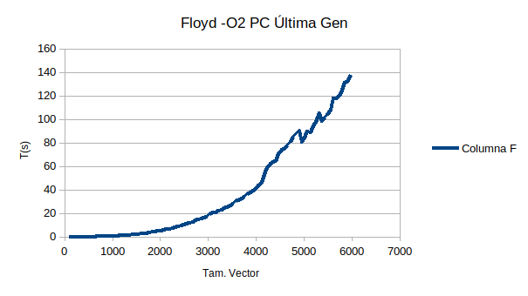
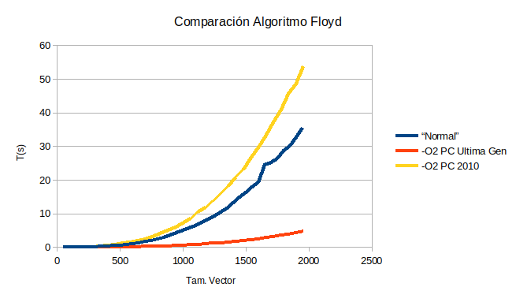

Slide 23
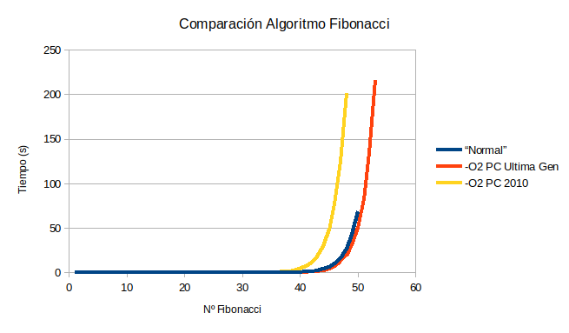
Con esta gŕafica podemos ejemplificar una de las consecuencias del principio de invarianza. Mejorar el equipo de un PC de 2010 a uno de última generación solo permite mejorar el tiempo en unos 5-10 elementos más con fibonacci.

